Slide 1
Сказка
про зайца
Лешу
Команда 7 «Я»
МКОУ «Хохловская СОШ»

Slide 2
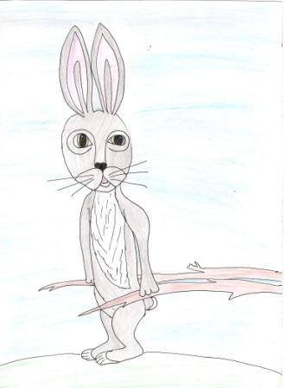
Жил-был веселый заяц Лешка. Все, казалось бы, в его жизни хорошо, да вот только друзей у него не было. А все потому, что всегда Лешка шутил, но довольно-таки неудачно. После его шуток смешно было только одному зайцу, так как шуточки его были небезобидными.

Slide 3
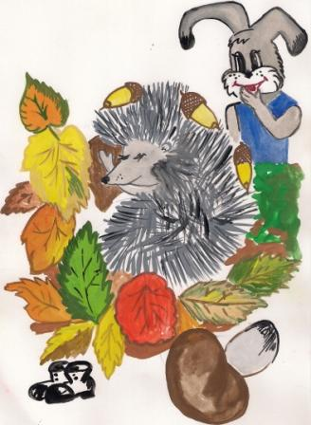
Бывало, как только ежик свернется клубочком. Лешка начинает надевать ему желуди на иголки, а после убегал, прятался, подглядывал и смеялся над беднягой. Чтобы снять все желуди, ежику приходилось попотеть. Давалось это ему с огромным трудом.

Slide 4
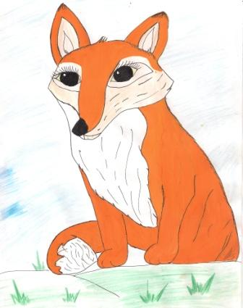
Подшучивал Лешка и над лисичкой: кидал к ней в норку камешки, да столько, что заваливал вход в домик. Лисичка тоже прикладывала много усилий, чтобы выбраться или, наоборот, зайти в домик.

Slide 5
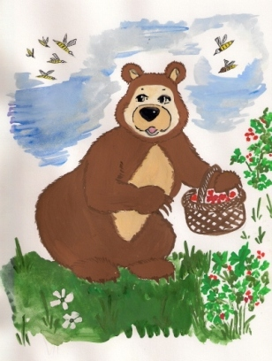
Даже медведю доставалось от зайца: Лешка знал, где обедает косолапый. Леша находил осиное гнездо, бросал в него палкой или камнем, а сам убегал. Осы вылетали и кроме Мишки никого не видели, поэтому думали, что именно он мешает им спокойно жить. Жалили Мишутку так, что тот успевал кое-как уносить ноги.

Slide 6
Лешка заметил, что его шутки не нравятся никому. Он загрустил, опустив голову, побрел по лесу.
Вдруг он услышал чьи-то голоса. Зверьки разговаривали о какой-то чудесной стране. Зайка прислушался.
…Там живут маленькие и дружелюбные гномики,- тихо говорил ежик.
- А где она находится?- спросил Миша.
-За этим лесом, в сосновом бору!
- А давайте туда сходим,- предложила лисичка Алечка.
- Конечно, ведь там дают вкусные подарочки. – согласился еж.

Slide 7
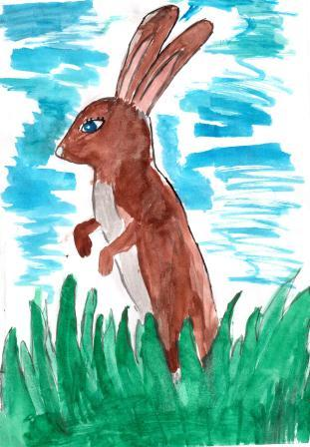
- Я самый быстрый и ловкий, поэтому быстрее всех туда доберусь,- подумал Лешка, направляясь к бору. Но когда он попал в лес, его настроение ухудшилось, смелость куда-то пропала.

Slide 8
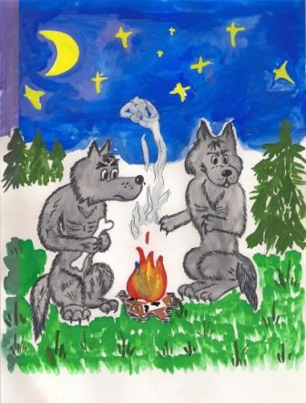
Стали сгущаться сумерки. Голодный, холодный долго бродил заяц среди огромных сосен-великанов. Вдруг вдалеке он увидел огонек. «Наверное, это льется свет из окон маленьких гномиков?! - подумал Леша, приободрившись.- Сейчас они меня накормят, пустят погреться…» Он вприпрыжку направился к огоньку. Выглянув из-за кустика, заяц обмер: около костерка сидели два тощих волка.

Slide 9
- Ма… ма…мамочка – закричал наш смельчак.
- О! Заяц! – проговорил волк. Они смотрели на бедного зайчишку голодными, злобными глазами. Лешка был так напуган, даже забыл, что нужно убегать. Потом, немного опомнившись, он припустил так по лесу, что заплутал, не смог найти обратную дорогу.
Волки настигли его, схватили за уши:
-Ай, больно, больно. Отпустите меня, пожалуйста, дядечки волки. – запричитал зайчонок. Но волки ничего не слушали, а только готовились к обеду.

Slide 10
Тогда Лешка горько заплакал. «Вы же меня не съедите?» Волки переглянулись, привязали Лешку к дереву и пошли за хворостом и специями.
Вдруг через несколько секунд из кустов вышли ежик, медвежонок и лисичка. «Ну что, получил подарочек от гномиков?» - спросил ежик. «А ты откуда знаешь?» - заплакал Лешка.
«Друзей всегда выручают, дают полезные советы, поддерживают, но не заваливают вход камнями, не накалывают желуди на иголки и не натравливают пчел!» - убедительным голосом сказала лисичка.

Slide 11
«Но у меня нет друзей!» - воскликнул Лешка. «Нет, это не так! Тебя везде окружают друзья. Мы все одна семья, - сказал умный ежик, - только ты этого не замечал». «Вы правы. Простите меня, друзья!» - улыбнулся зайчик. Друзья его развязали и пошли в лес к своим родителям.
Теперь Лешка понял, что у него есть друзья, которые
в трудную минуту ему помогут. Он понял, что друзья познаются в беде. Если есть рядом верный друг, то и жизнь кажется легче и интересней. А у него оказывается их много.

Slide 12
С тех пор Лешка стал другим, он больше никого не обижал и не смеялся над другими, а всегда спешил на помощь тем, кто в нем нуждался.
- Спасибо, друзья, что помогли мне понять, что лучше быть другом и легче жить среди друзей.
Теперь в лесу спокойно и тихо. Никто не боится, что придет Леха и что-нибудь учудит, а, наоборот, все с интересом ждут, когда придет Леха. С ним всегда весело!

